Slide 1

September
Slut-/smittstädning av boende-/vårdrum på särskilt boende

Slide 2
Målet med god städning
Ren miljö och god trivsel
Smuts och damm avlägsnas vilket reducerar antalet mikroorganismer
Mindre spridning av mikroorganismer – ökar patientsäkerheten
Vårda ytor och material
Notes:
Stödtext:
God städning är viktig för att minska mängden mikroorganismer i miljön och kan indirekt leda till färre infektioner genom att förebygga smittspridning. Välstädade vårdlokaler ger ett gott intryck och ökar trivseln för både patienter och personal.

Slide 3
Slutstädning av boende-/vårdrum
När patienten:
Byter vårdplats
Avslutar isolering (t.ex. efter tarmsmitta, influensa)
Flyttar eller avlider
Notes:
Stödtext:
Slutstädning/Smittstädning av vårdplats ska ske när patienten:
Byter vårdplats
Avslutar isolering (t.ex. efter tarmsmitta)
Skrivs ut

Slide 4
Slut-/smittstädning
Den som utför städningen ska vara utbildad i de städmetoder som används
Tillgång till ren städutrustning på varje enhet
Slutstädning av vårdrum/boenderum innefattar ytor, inventarier och utrustning samt tillhörande hygienrum och ev köksdel
Rengör först med vatten och rengöringsmedel under noggrann mekanisk bearbetning. OBS! Doppa endast engångsduken en gång i lösningen för att inte förorena. Desinfektera därefter med ytdesinfektionsmedel på kritiska punkter.
Städa från rent till smutsigt. Avsluta med att rengöra toalett och golv
Notes:
Stödtext:
Före all slutstädning ska vård- och omsorgspersonalen:
Rengöra och desinfektera lös utrustning
Kassera ev engångsmaterial
Ev liftskynke skickas till tvätt/maskintvättas

Slide 5
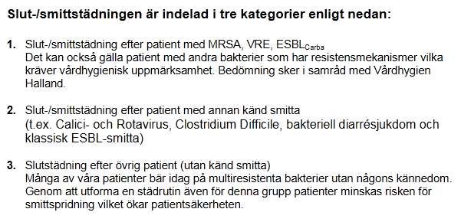
Slutstädning av vårdplats/boenderum

Slide 6
Exempel på kritiska punkter
Sängens samtliga delar inklusive madrassens alla sidor
Sängbordets samtliga delar, även undersida av bordsskiva
Sänglampa, radio, fjärrkontroll, telefon
Stol/pall, fåtölj och bord
Medicinteknisk utrustning (droppställning, volympumpar, patientlift m.m.)
Garderob/skåp, skärmar inklusive tagytor, t.ex. handtag samt området runt dessa och dörrkarmar.
Vägg-/och instrumentpanel
Hjälpmedel för förflyttning/träning
Tvätt/avfallsställning
Hygienrummets utrustning såsom alla tagytor samt handfat, dusch och duschpall samt toalettstol m.m
Notes:
Stödtext:
Exempel på kritiska punkter som ska ytdesinfekteras.

Slide 7
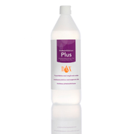

Punktdesinfektion
Punktdesinfektion innebär att allt spill av smittsamt material och kroppsvätskor torkas upp direkt med ett alkoholbaserat ytdesinfektionsmedel.
Ytdesinfektionsmedel används även för avtorkning av exempelvis hjälpmedel, rollator, och rullstol mellan olika patienter

Slide 8
Såhär når du riktlinjerna på vår hemsida:
https://vardgivare.regionhalland.se/behandlingsstod/vardhygien/

Slide 9
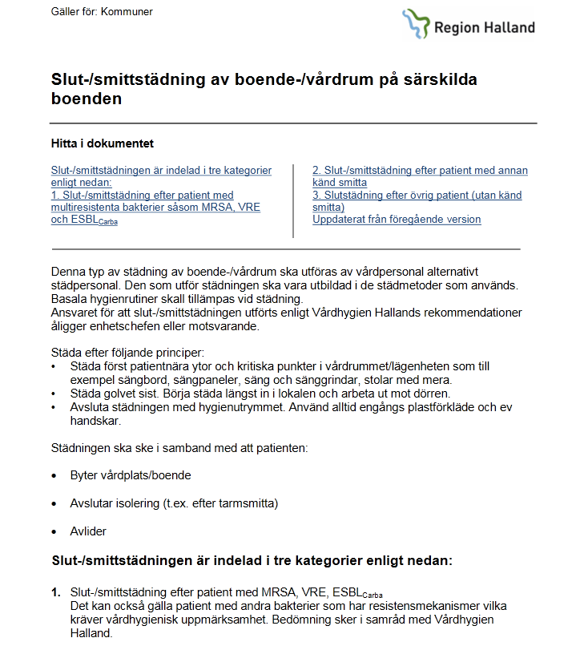

Slide 10
